Slide 2
Lineamientos para vinculación al para reporte FURAG
Dirección de Empleo Público – Dirección de Gestión y Desempeño Institucional
Departamento Administrativo de la Función Pública
Marzo de 2024

Slide 3
Introducción Reporte Medición del Desempeño Institucional -MDI
1.
2.
Importancia Gestión de la Información en SIGEP II – Articulación Reporte FURAG
Agenda
3.
Roles Administradores – SIGEP II
4.
Módulos para la Gestión de la Información en SIGEP II
5.
Sesión de preguntas

Slide 4
Reporte Medición del Desempeño Institucional -MDI
01.
Henry Humberto Villamarín Serrano
Director de Gestión y Desempeño

Slide 5
Importancia Gestión de la Información en SIGEP II – Articulación Reporte FURAG
02.

Slide 6
Gestión Estratégica del Talento Humano
Para lograr una Gestión Estratégica del Talento Humano (GETH) se hace necesario articular desde la planeación estratégica institucional, los planes y programas que materializan la gestión en esta materia, para lo cual El Plan Estratégico del Talento Humano se convierte en una herramienta clave que permite incorporar líneas de acción con los temas priorizados en cada vigencia para el cierre de brechas.
Habilitador
Sistema de Información y Gestión del Empleo Público
Es una herramienta clave al servicio de la administración pública y de los ciudadanos que permite consolidar, administrar y procesar la información de carácter institucional relacionada con planta de personal, empleos, salarios, entre otros, información con la cual se identifican las entidades del Estado Colombiano.
A partir de la información allí gestionada, las entidades públicas adelantan procesos específicos para la gestión del talento humano, como la movilidad de personal, el Plan Institucional de Capacitación, programas de bienestar social e incentivos, así como el cumplimiento frente a iniciativas de inclusión, diversidad, jóvenes en el Estado
Caracterización de los empleos: planta de personal, vinculación, desvinculación, situaciones administrativas.
Administrador TH
Administrador Jefe de Contratos

Slide 7
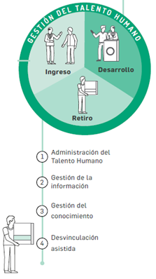
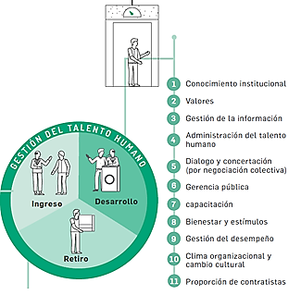
Gestión de la Información – Importancia Ciclo Vida Servidor
Responsables
Jefe TH o quien haga sus veces
Administrador Jefe de Contratos
Subcomponente
Ingreso
2
Subcomponente
Desarrollo
3
Subcomponente
Retiro
4
Se garantiza el principio del merito en la provisión de los empleos.
Se analiza el desarrollo de competencias, la prestación del servicio, la aplicación de estímulos, el desempeño individual y otros aspectos relacionados con el crecimiento del talento humano.
Se analiza los diferentes factores que intervienen en el proceso de retiro del talento humano de las entidades públicas.
Registro, aprobación Hoja de Vida, Vinculación
Situaciones Administrativas
Desvinculación

Slide 8
Gestión de la Información en SIGEP II – Articulación Reporte FURAG
Responsables del Reporte en aplicativo FURAG
Jefe de Planeación o quien haga sus veces
Jefe de Control Interno o quien haga sus veces
Responsable del diligenciamiento del formulario que evalúa la implementación y avance de las políticas de gestión y desempeño institucional, incluyendo la política de control interno.
Requiere del apoyo de otras instancias internas para su diligenciamiento, lo que exige una coordinación y trabajo en equipo para un diligenciamiento adecuado.
Como evaluador independiente de la gestión, diligencia el formulario que analiza la eficiencia y efectividad de la estructura de control de la entidad.
Así mismo, se evalúa la labor que adelanta esta instancia en cumplimiento de sus funciones.
Para garantizar que quienes ingresan al FURAG sean efectivamente servidores o contratistas autorizados de las respectivas entidades y fortalecer la seguridad de la información que estos registran en FURAG es necesario que se encuentren activos y vinculados en:

Slide 9
Roles Administradores – SIGEP II
03.

Slide 10
Roles Entidades
OPERADOR DE TALENTO HUMANO
SERVIDORES PÚBLICOS
JEFE DE TALENTO HUMANO
JEFE DE CONTROL INTERNO
ADMINISTRADOR DE ENTIDAD
JEFE DE CONTRATOS
OPERADOR DE CONTRATOS
CONTRATISTAS
Función Pública
Entidades

Slide 11
Roles Entidades
Responsable de la gestión del talento humano en la entidad.
Activa y desasocia usuarios en la entidad, aprueba y verifica hojas de vida, vincula y desvincula y gestiona situaciones administrativas, verifica declaraciones de bienes y rentas.
Solo realiza acciones sobre los Servidores públicos que hacen parte de su entidad.
Jefe de Talento Humano o quien haga sus veces
Apoyo en la gestión del talento humano en la entidad.
Apoyo a la activación y desasociación de usuarios en la entidad, aprueba y verifica hojas de vida, vincula y desvincula y gestiona situaciones administrativas.
Solo realiza acciones sobre los Servidores públicos que hacen parte de su entidad.
Operador de Talento Humano

Slide 12
Roles Entidades
Responsable de la gestión de los contratista en la entidad.
Activa y desasocia usuarios en la entidad, aprueba y verifica hojas de vida, asigna contratos.
Solo realiza acciones sobre las Contratistas que hacen parte de su entidad.
Jefe de Contratos o quien haga sus veces
Apoyo a la gestión de los contratos en la entidad.
Apoya en la activación y desasociación de usuarios en la entidad, apoya en la aprobación y verificación de hojas de vida, asocia contratos y apoya en las acciones que tengan que ver con los contratos (adición, prorroga, suspensiones, modificaciones, entre otras).
Solo realiza acciones sobre las Contratistas que hacen parte de su entidad
Operador de Contratos

Slide 13
Roles Entidades
Este rol se asigna a los usuarios de Función Pública, que son responsables ante el SIGEP II del monitoreo de indicadores de la entidad asignada, cargue y modificación de la información en todos los componentes del sistema y la gestión en general por entidad. Tiene acceso a toda la información todas las funcionalidades propias de la gestión de la Entidad asignada. Tiene todos los permisos para la Entidad Asignada. Es un rol multientidad. Se debe tener en cuenta que si el usuario con rol Administrador de Entidad, es también Contratista, debe poder acceder a su hoja de vida y si es Servidor Público debe poder acceder a la hoja de vida y a los bienes y rentas.
Administrador de Entidad

Slide 14
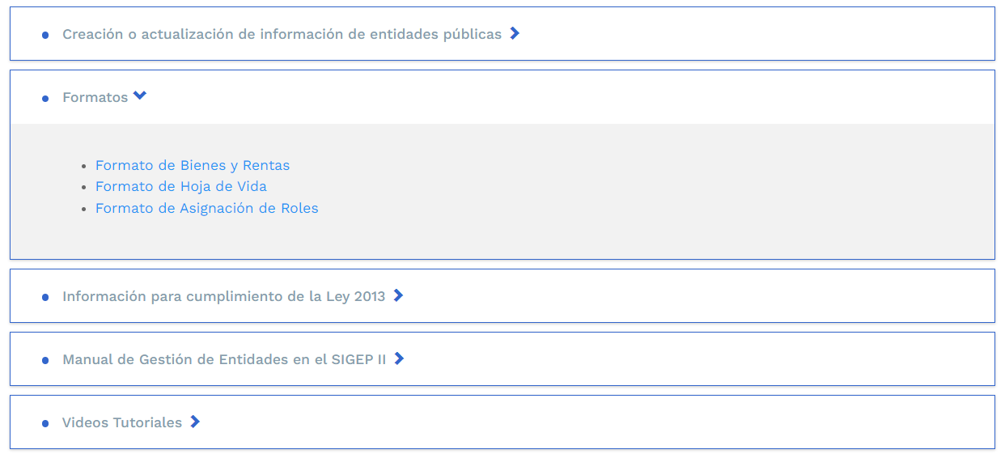
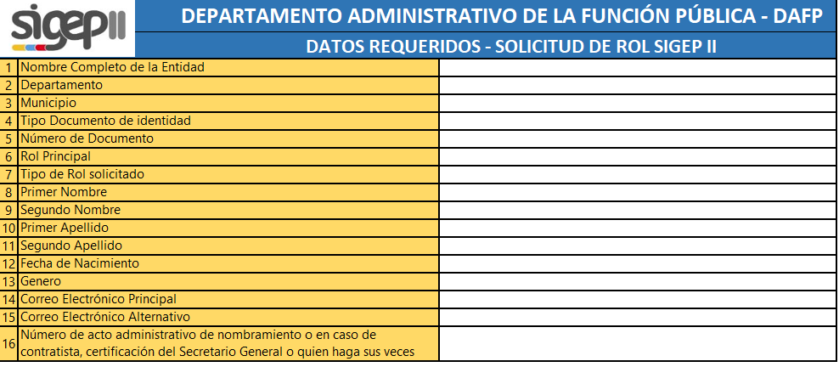
Solicitud Asignación de Roles
Jefe de Talento Humano o quien haga sus veces
Operador de Talento Humano
Jefe de Contratos o quien haga sus veces
Operador de Contratos
Diligenciar formato y enviar a soportesigep2@funcionpublica.gov.co
Diligenciar formato y enviar a soportesigep2@funcionpublica.gov.co
Importante: Adjuntar en formato PDF certificación del Secretario General o quien haga sus veces.
Importante: Adjuntar el Acto Administrativo de posesión en formato PDF

Slide 15
Módulos para la Gestión de la Información en SIGEP II
04.

Slide 16
Ingreso al sistema
4.1

Slide 17
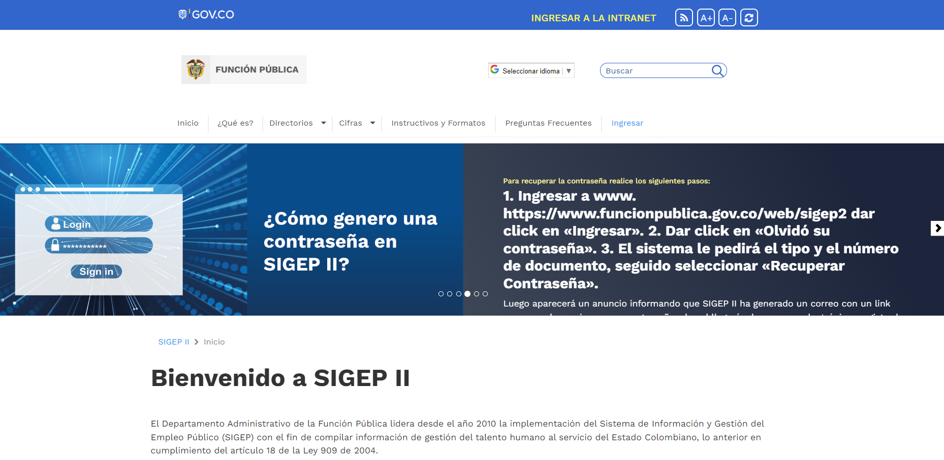
https://www.funcionpublica.gov.co/web/sigep2

Slide 19
Consultas e inquietudes
Consulta de manuales de usuario y videos
Acceso a SIGEP II

Slide 22
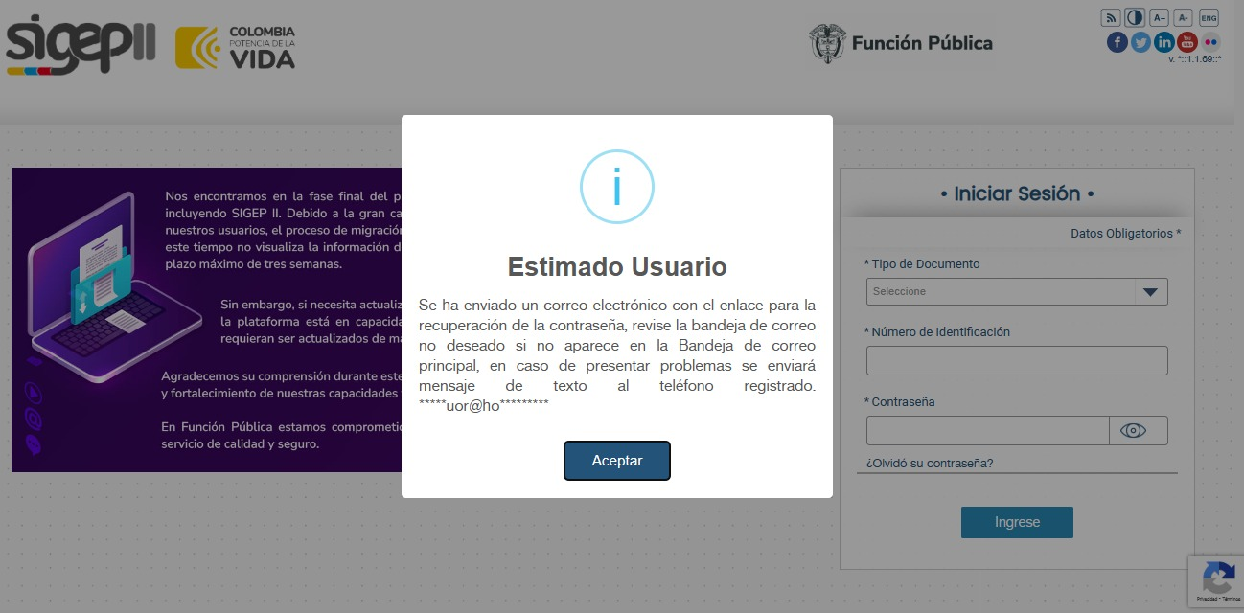

Slide 23
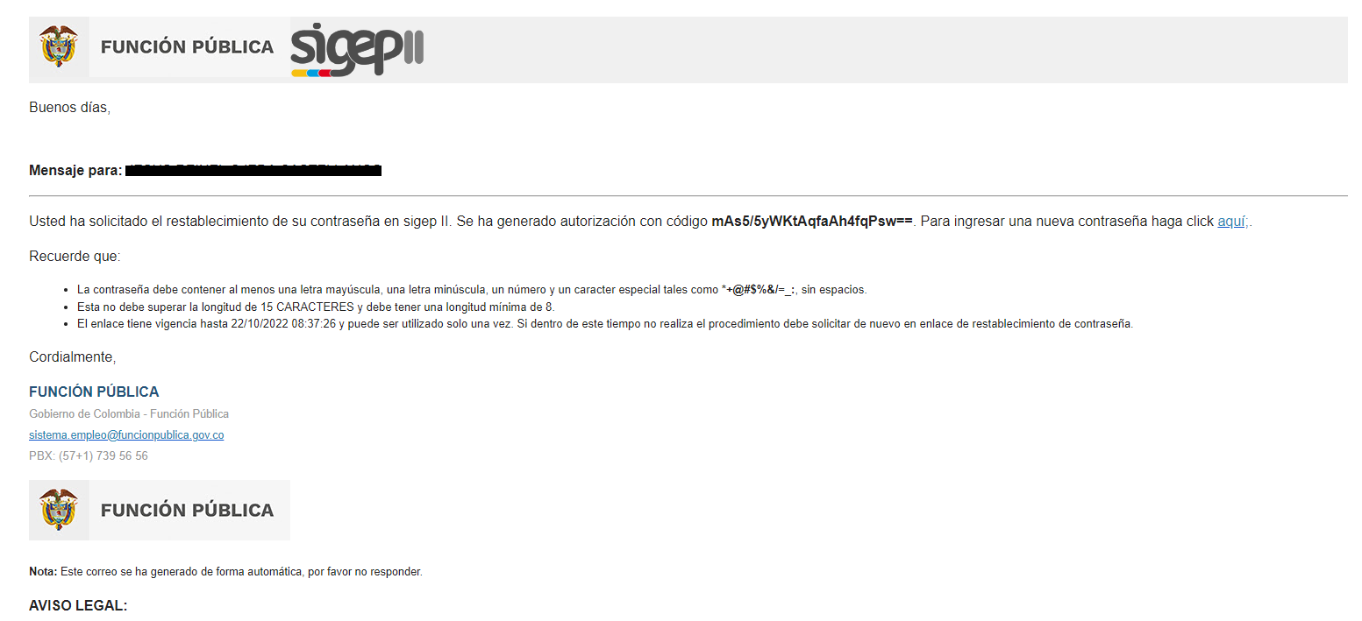
haga click aquí

Slide 24
1
Digite número de identificación
2
Ingrese la nueva contraseña
3
Confirme la nueva contraseña
4
Ingrese al sistema
Recuerde que la contraseña debe contener entre ocho (8) y quince (15) caracteres, que pueden ser una combinación de letras mayúsculas y minúsculas, números y al menos un caracter especial.

Slide 25
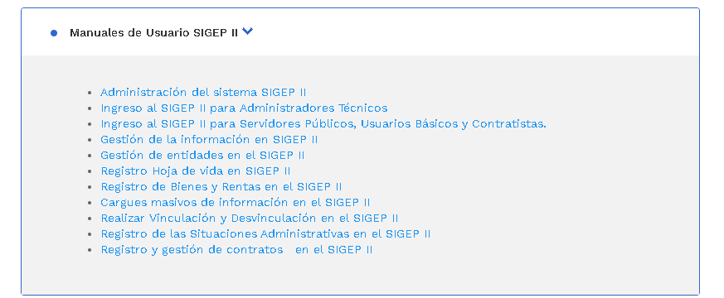

Slide 26
Activación, validación y aprobación
4.2

Slide 27
Roles Entidades
OPERADOR DE TALENTO HUMANO
SERVIDORES PÚBLICOS
JEFE DE TALENTO HUMANO
JEFE DE CONTROL INTERNO
ADMINISTRADOR DE ENTIDAD
JEFE DE CONTRATOS
OPERADOR DE CONTRATOS
CONTRATISTAS
Función Pública
Entidades

Slide 28
SERVIDOR PÚBLICO
1
Activar usuario
Situaciones administrativas
5
3
Verificar y aprobar HV
4
2
Crear contraseña y diligenciar HV y BR
Vincular al empleo

Slide 29
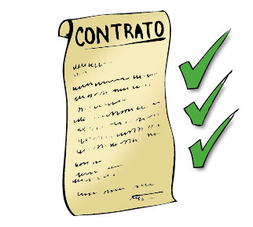
CONTRATISTA
1
4
Activar usuario
Gestionar contrato
3
2
Verificar y aprobar HV
Crear contraseña y diligenciar HV

Slide 30
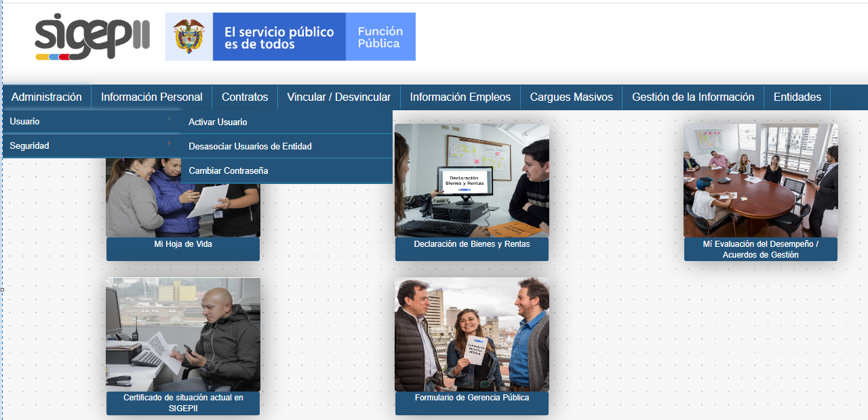
Administración → Usuario → Activar Usuario

Slide 31
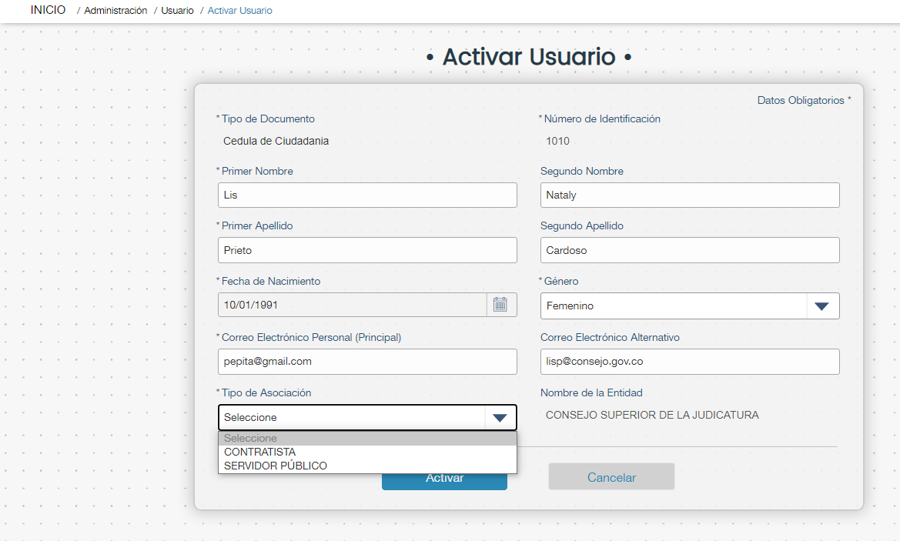

Slide 32
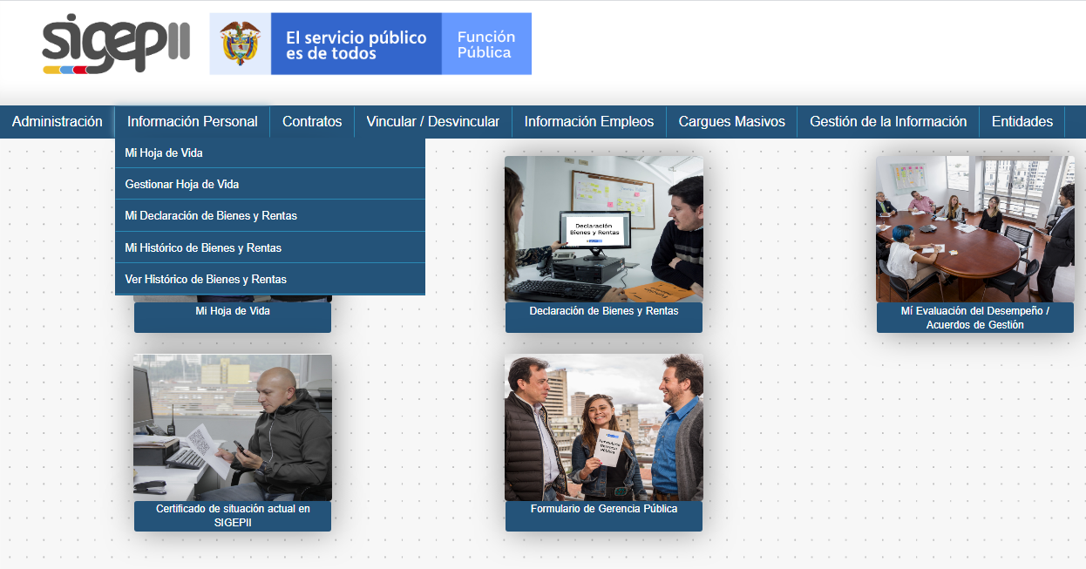
Información Personal → Gestionar Hoja de Vida

Slide 33
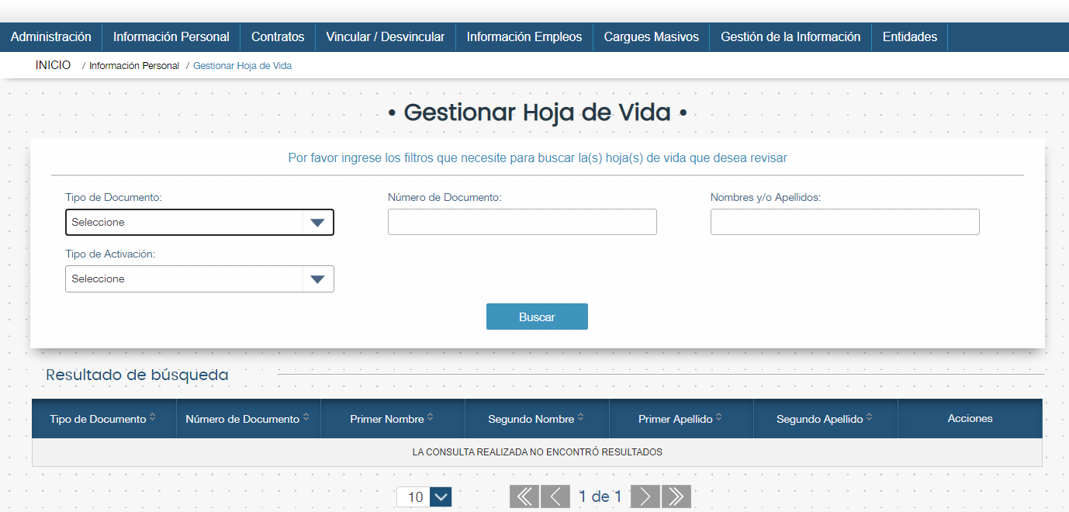
Información Personal → Gestionar Hoja de Vida

Slide 34
Ver detalle - Visualizar
Editar – Permite modificar
Verificar/Aprobar
Evaluación de Desempeño/Acuerdos de Gestión

Slide 35
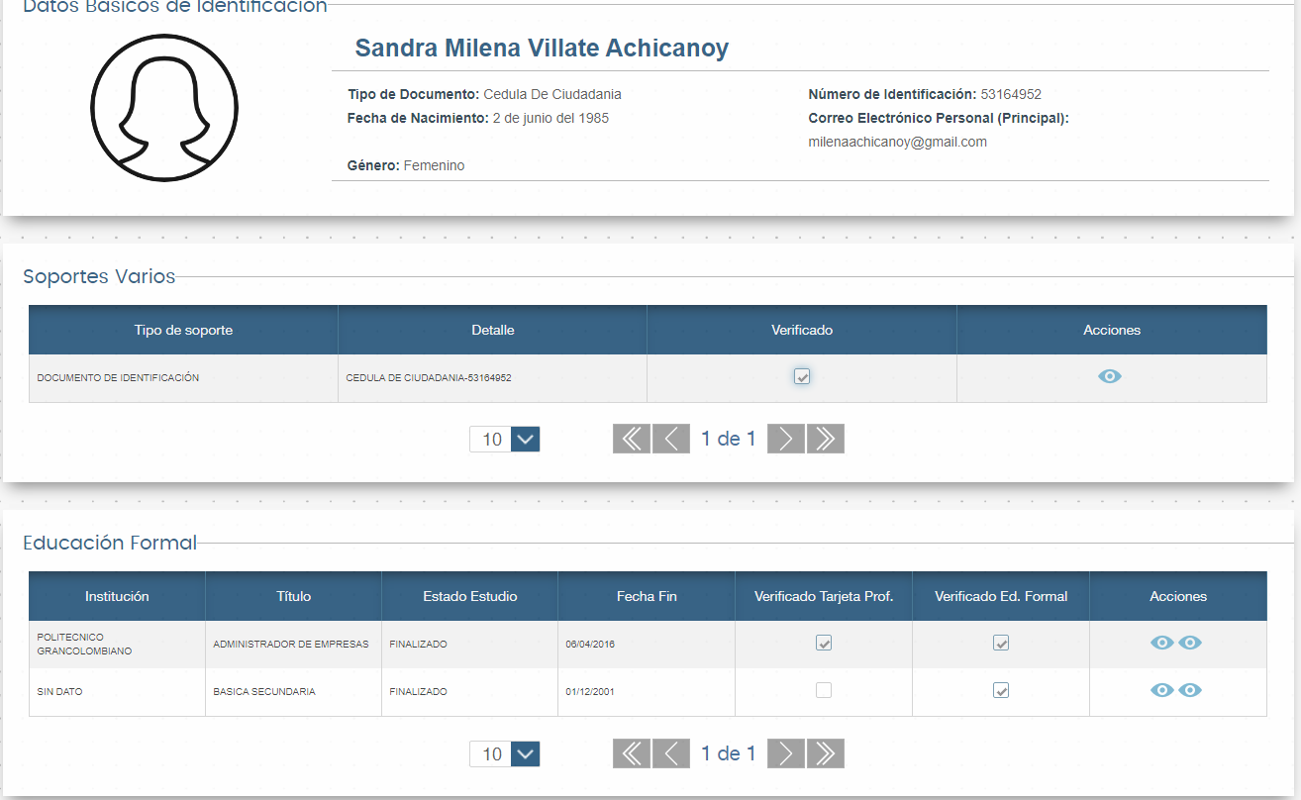
Aprobar hoja de vida

Slide 36
Vinculación
4.3

Slide 37
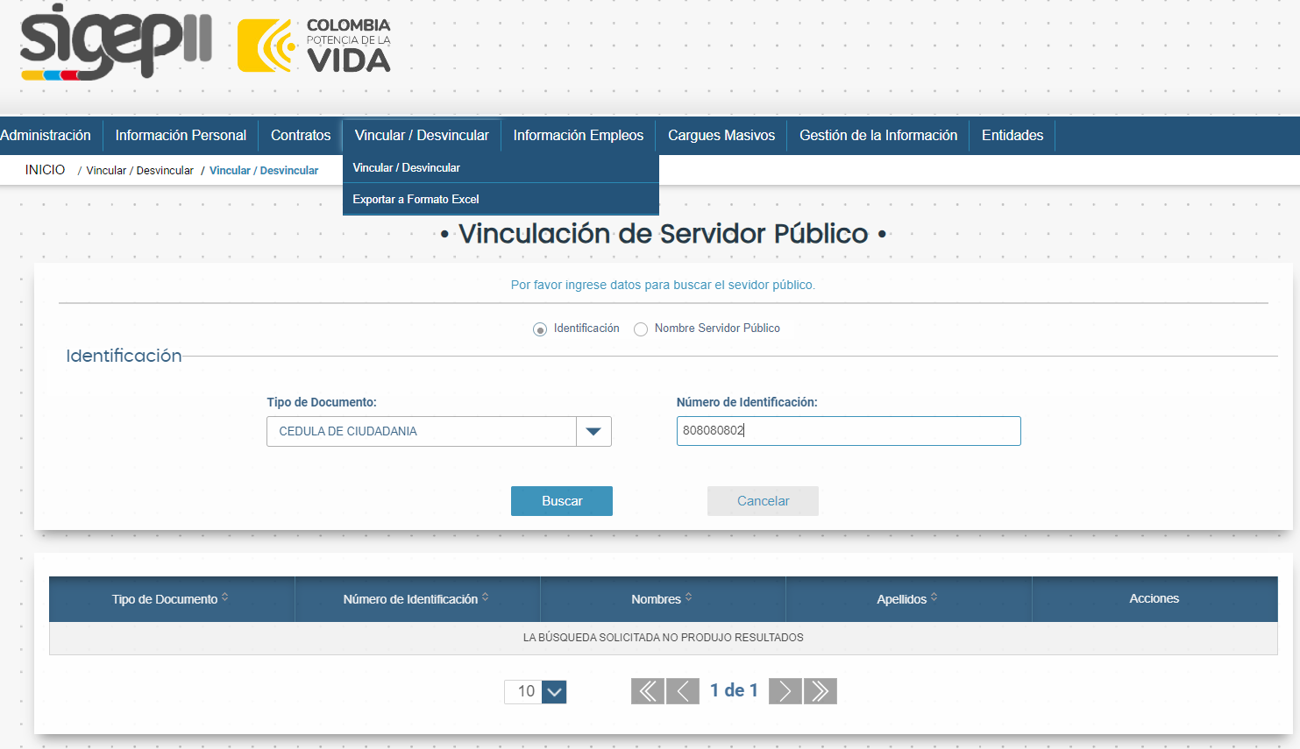
Vinculación Servidor

Slide 38
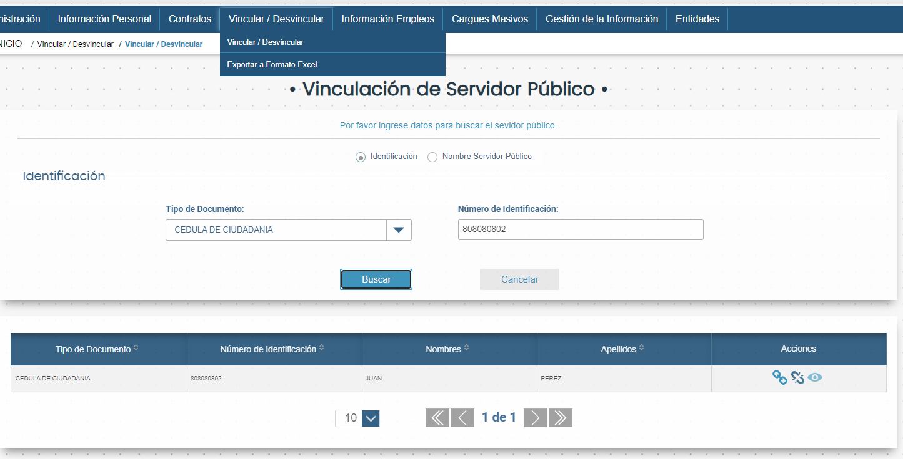
Vinculación Servidor

Slide 39
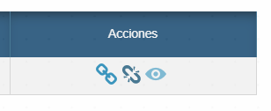
Vincular
Desvincular
Consultar vinculación / desvinculación

Slide 40
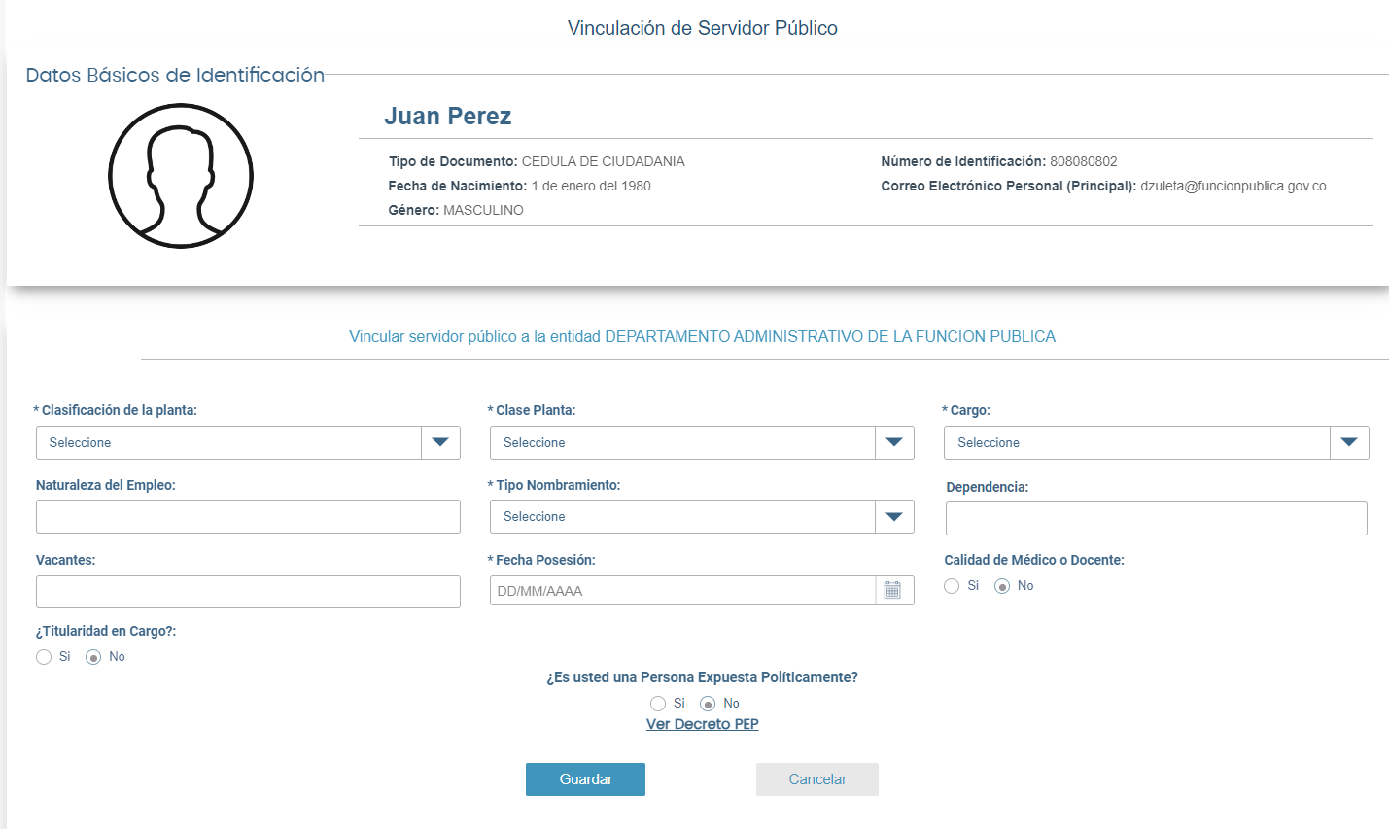
Vinculación Servidor

Slide 41
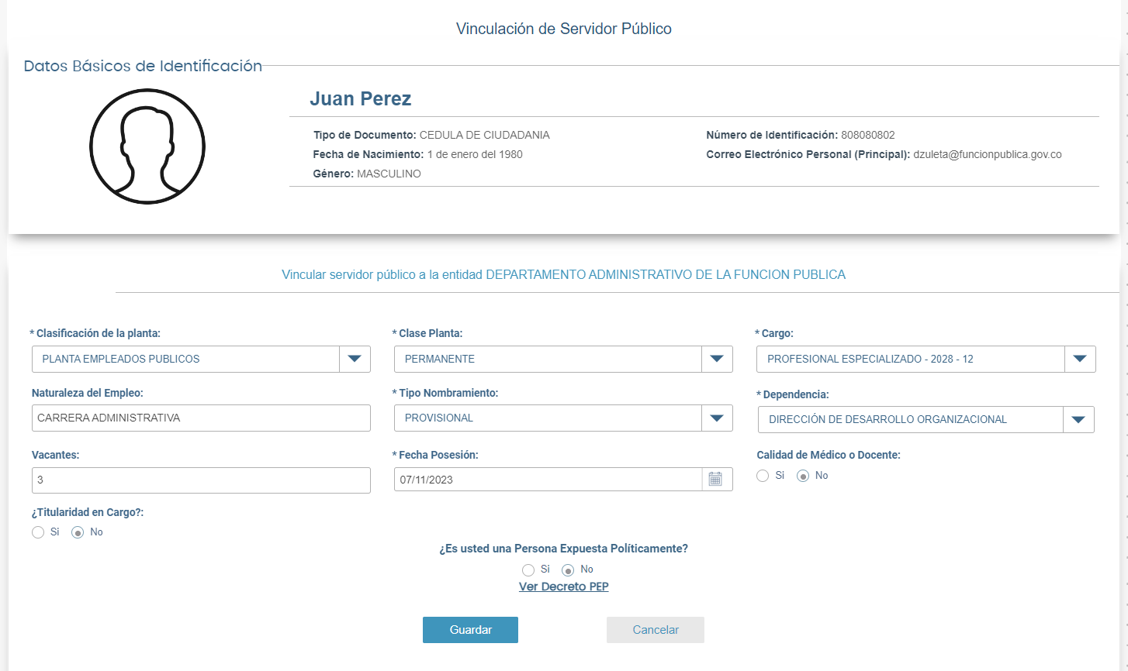
Vinculación Servidor

Slide 42
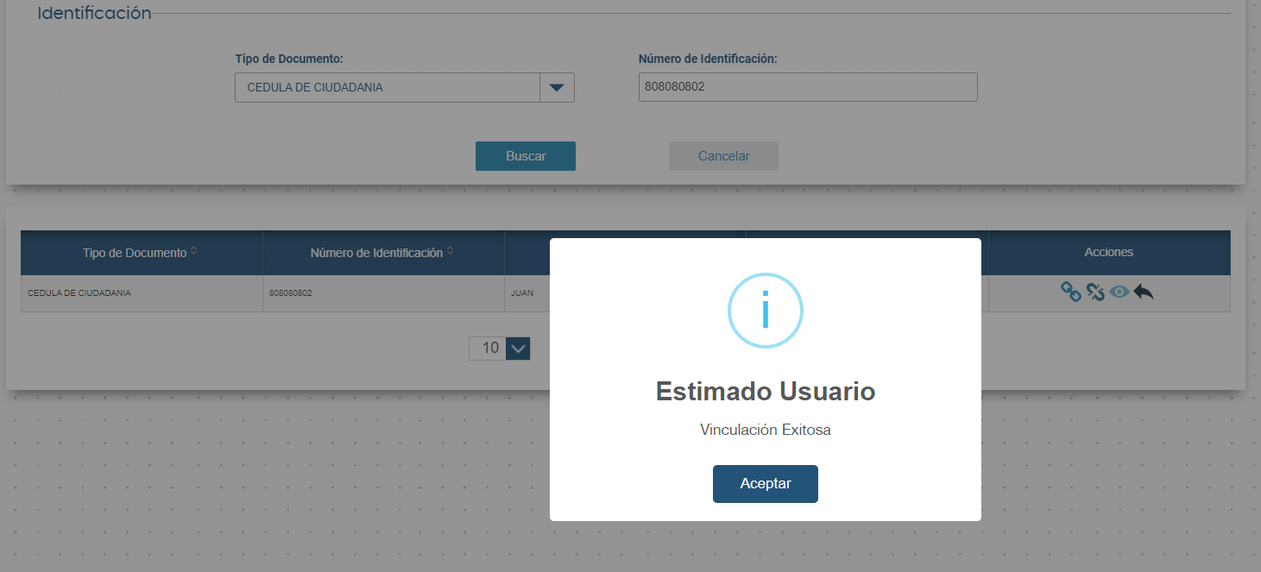
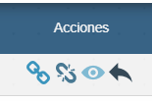
Vinculación Servidor
Deshacer última vinculación / desvinculación

Slide 43
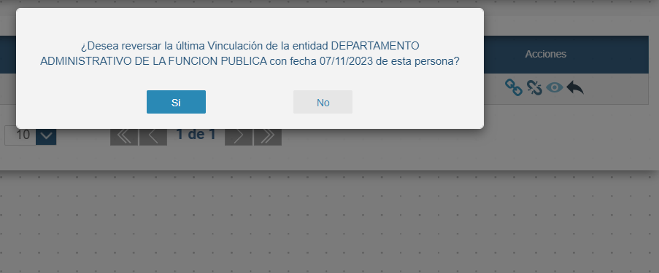
Deshacer vinculación

Slide 44
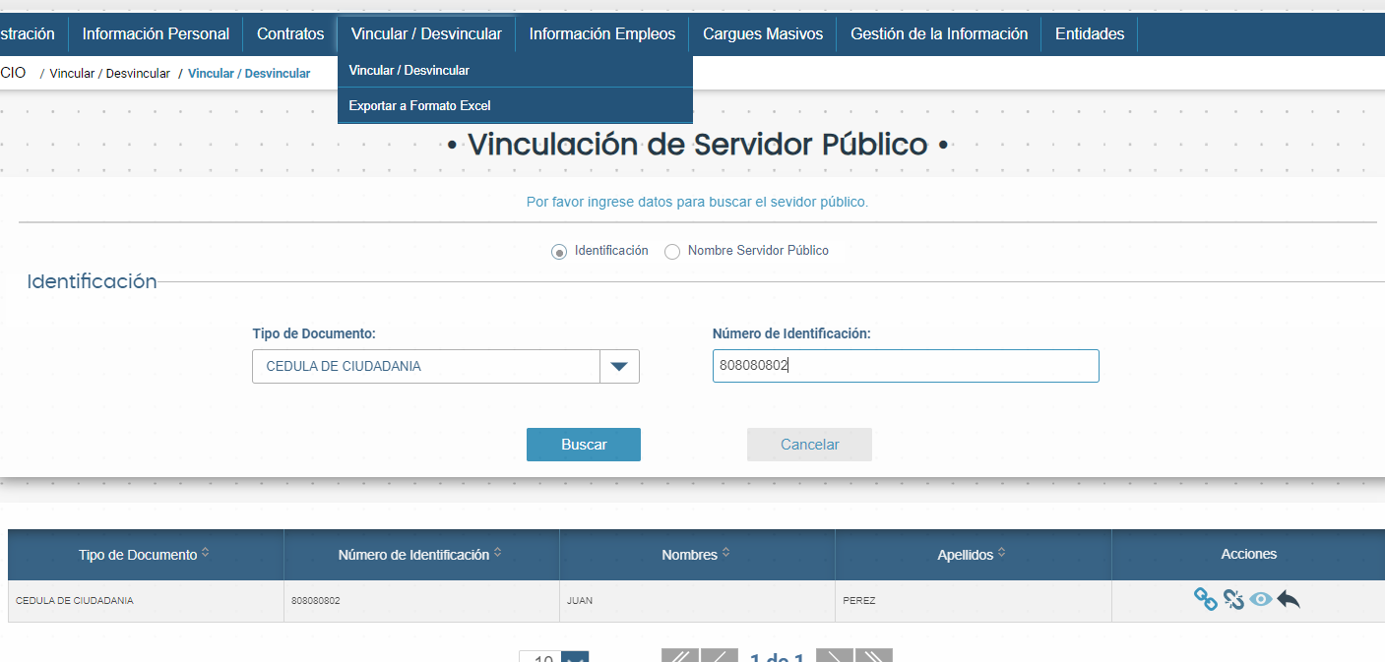
Consultar vinculación

Slide 45
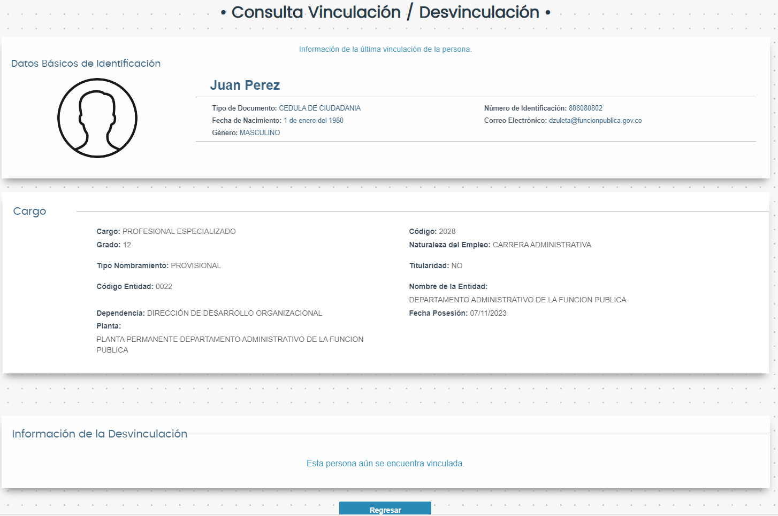
Consultar vinculación

Slide 47
Contratos - registro
4.4

Slide 48
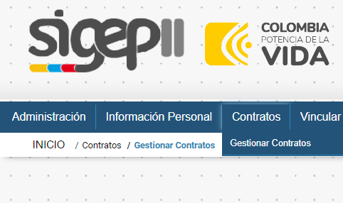
Registro contrato

Slide 49
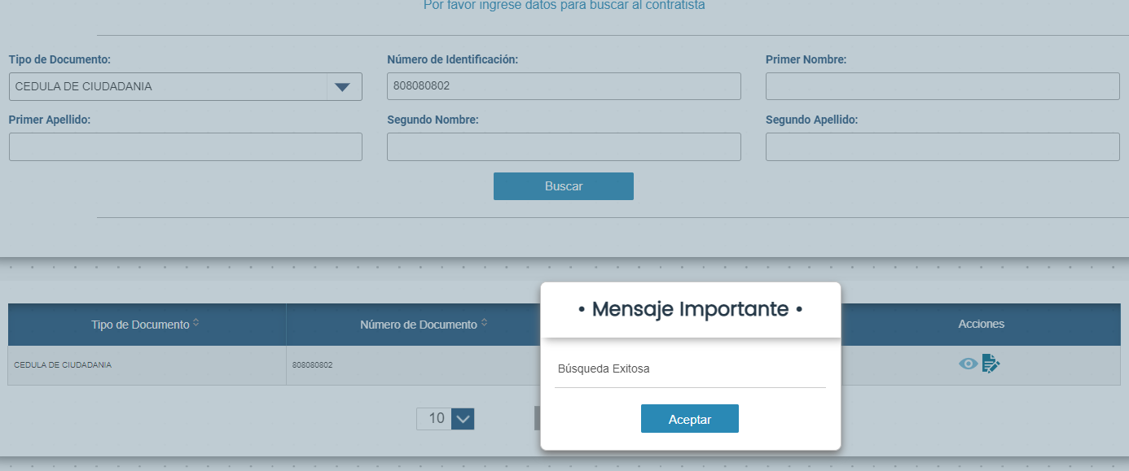
Registro contrato

Slide 50
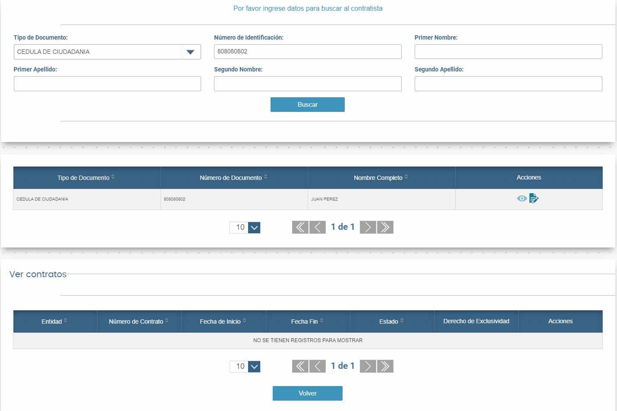
Registro contrato

Slide 51
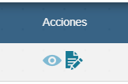
Registro contrato
Ver contratos
Registrar contratos

Slide 52
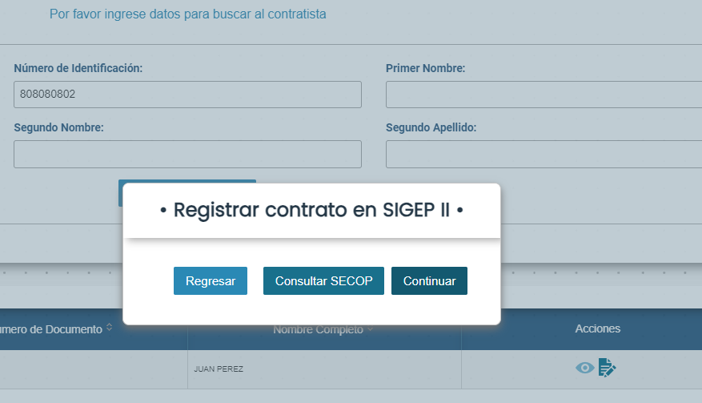
Registro contrato

Slide 53
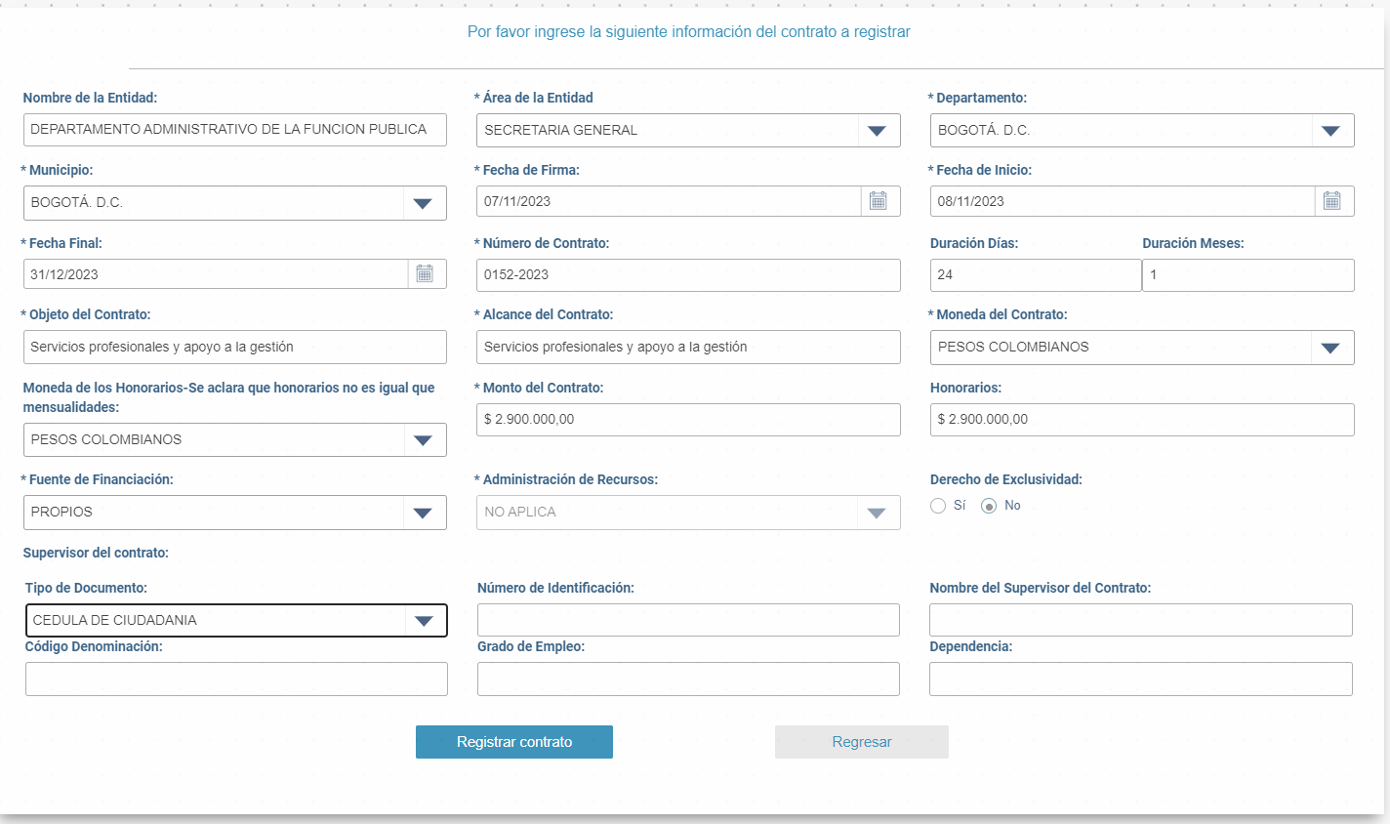
Registro contrato

Slide 54
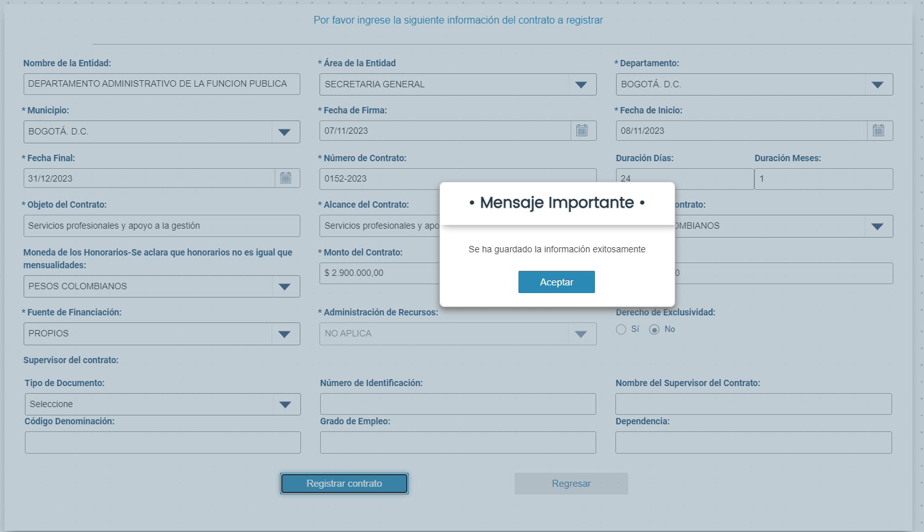
Registro contrato

Slide 55
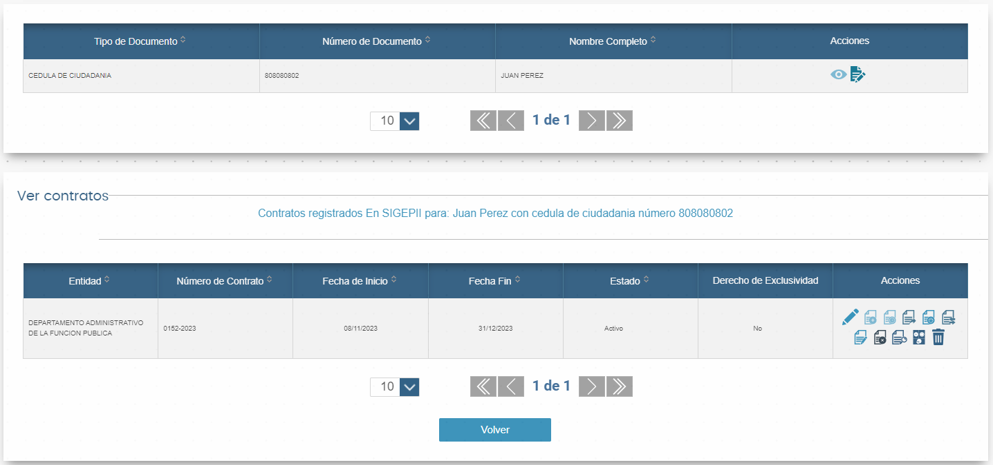
Registro contrato

Slide 56
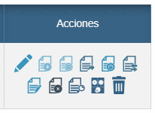
Acciones sobre el contrato
Corregir Contrato
Adicionar Contrato
Prorrogar Contrato
Modificar Alcance del Contrato
Suspender Contrato / Quitar Suspensión
Terminación Anticipada de Contrato
Adición, Prórroga y Alcance de Contrato
Cesión de Contrato
Consultar Contrato
Terminación manual de Contrato
Eliminar Contrato

Slide 58
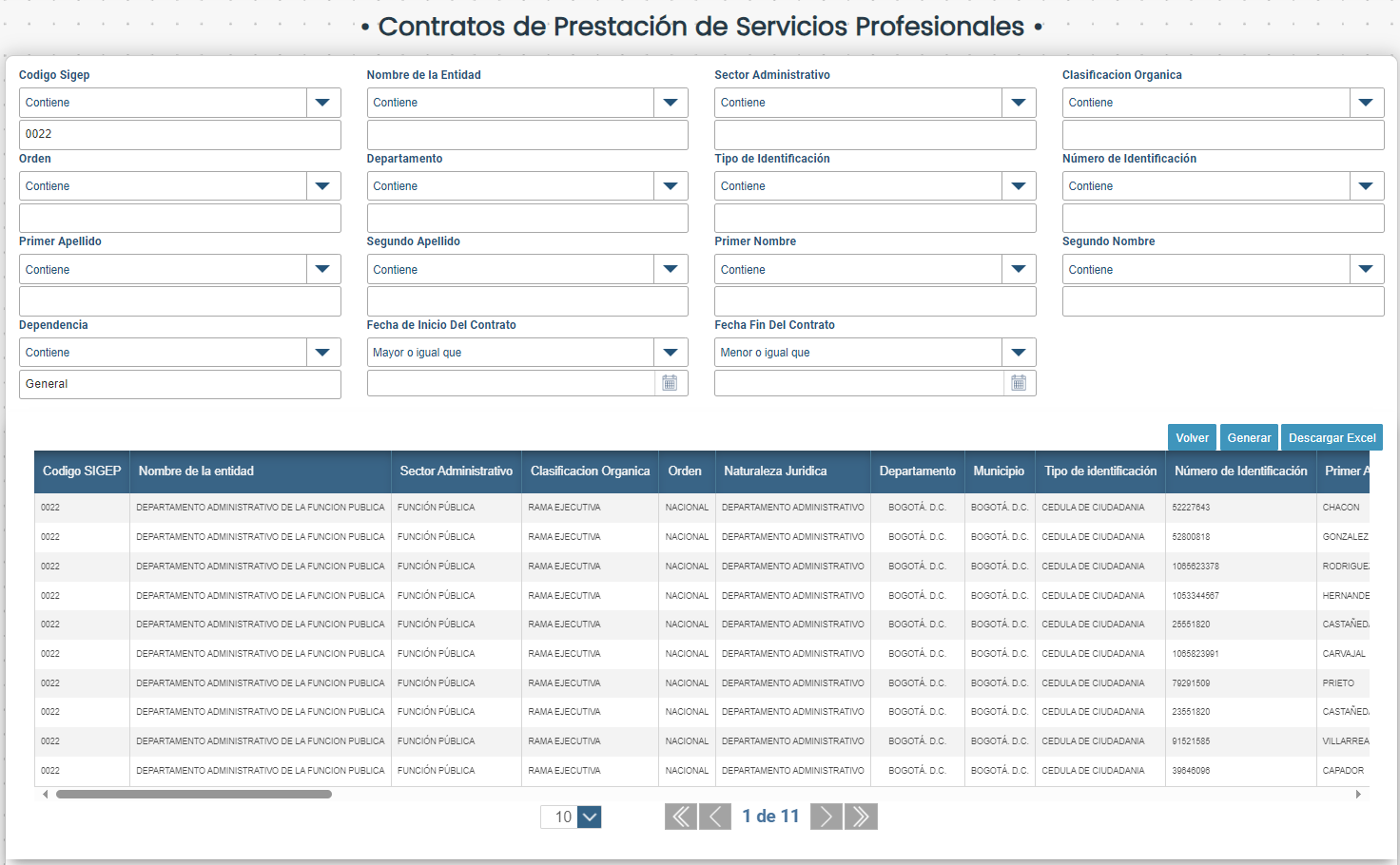
Reporte Contratos: Gestión de la Información / Catálogo de Reportes / Lista de Reportes CONTRATOS DE PRESTACIÓN DE SERVICIOS PROFESIONALES Código Sigep

Slide 59
Soporte y Ayudas
Link acceder al SIGEP II:
https://www.funcionpublica.gov.co/web/sigep2

Slide 60
Sesión de Preguntas
05.

Slide 61
Muchas Gracias

